Slide 1
Volume 1, Chapter 6

Slide 2
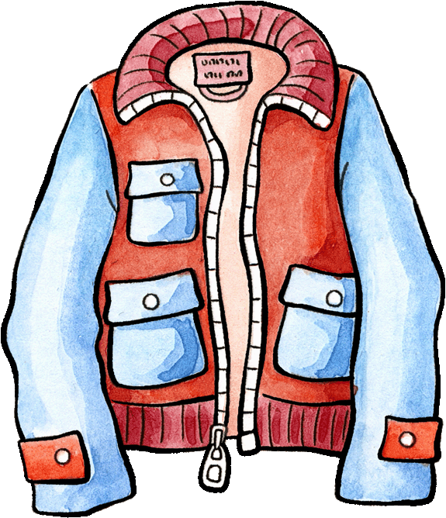
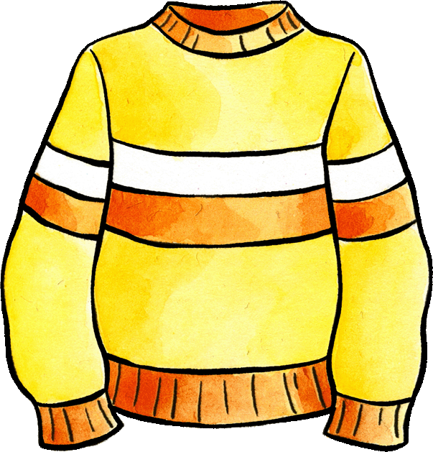
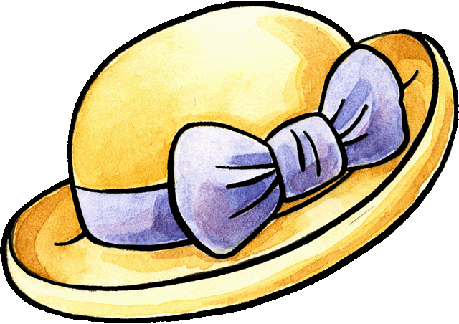
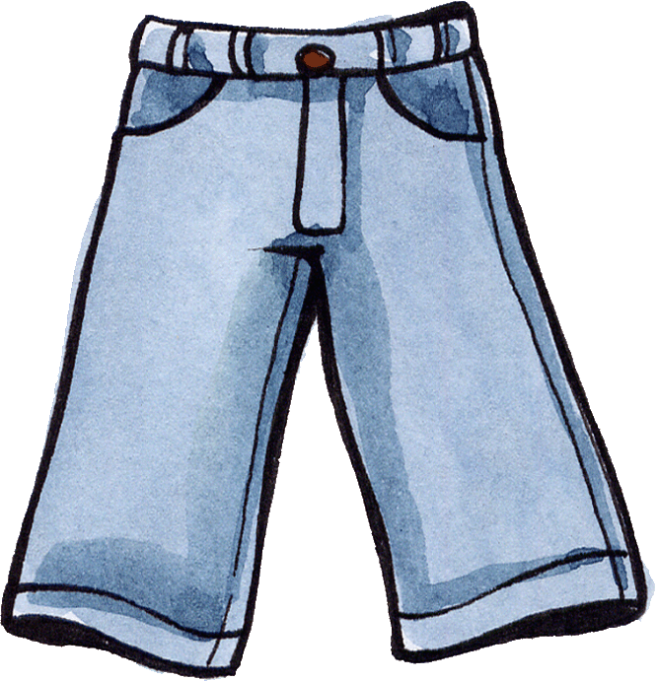
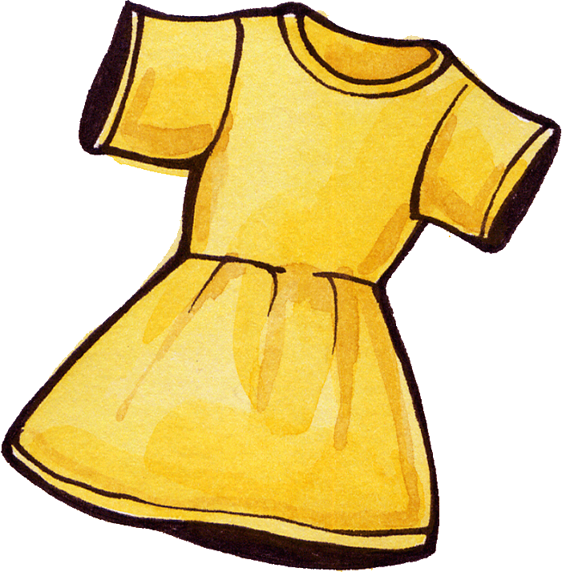
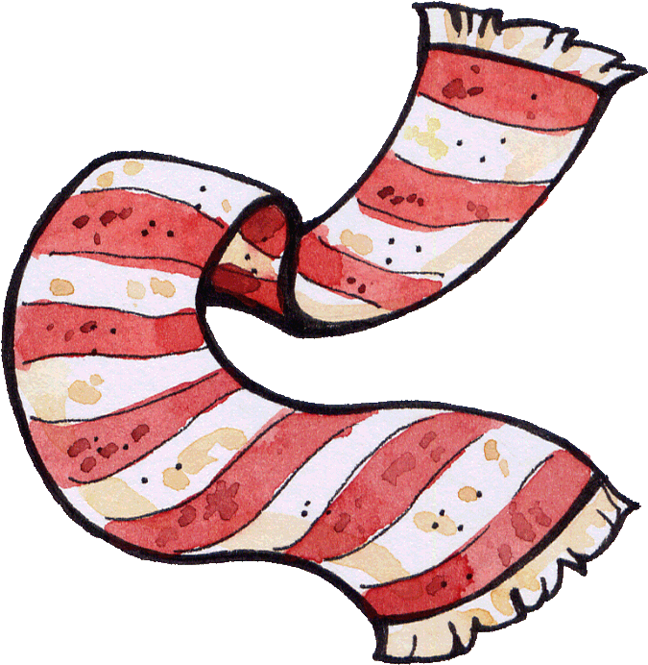
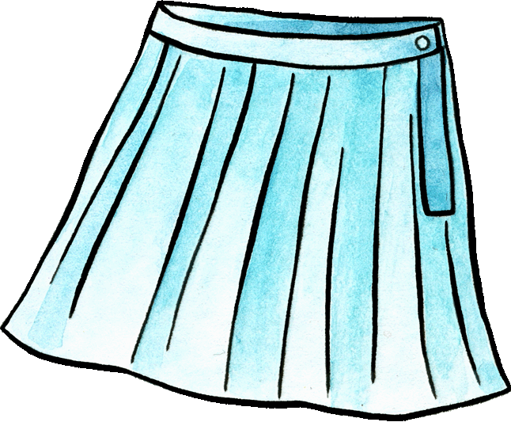

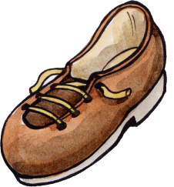
der Hut
der Pullover
die Jacke
Was ist das?
Start from top left.
das Kleid
die Hose
der Schal
der Rock
die Schuhe

Slide 3
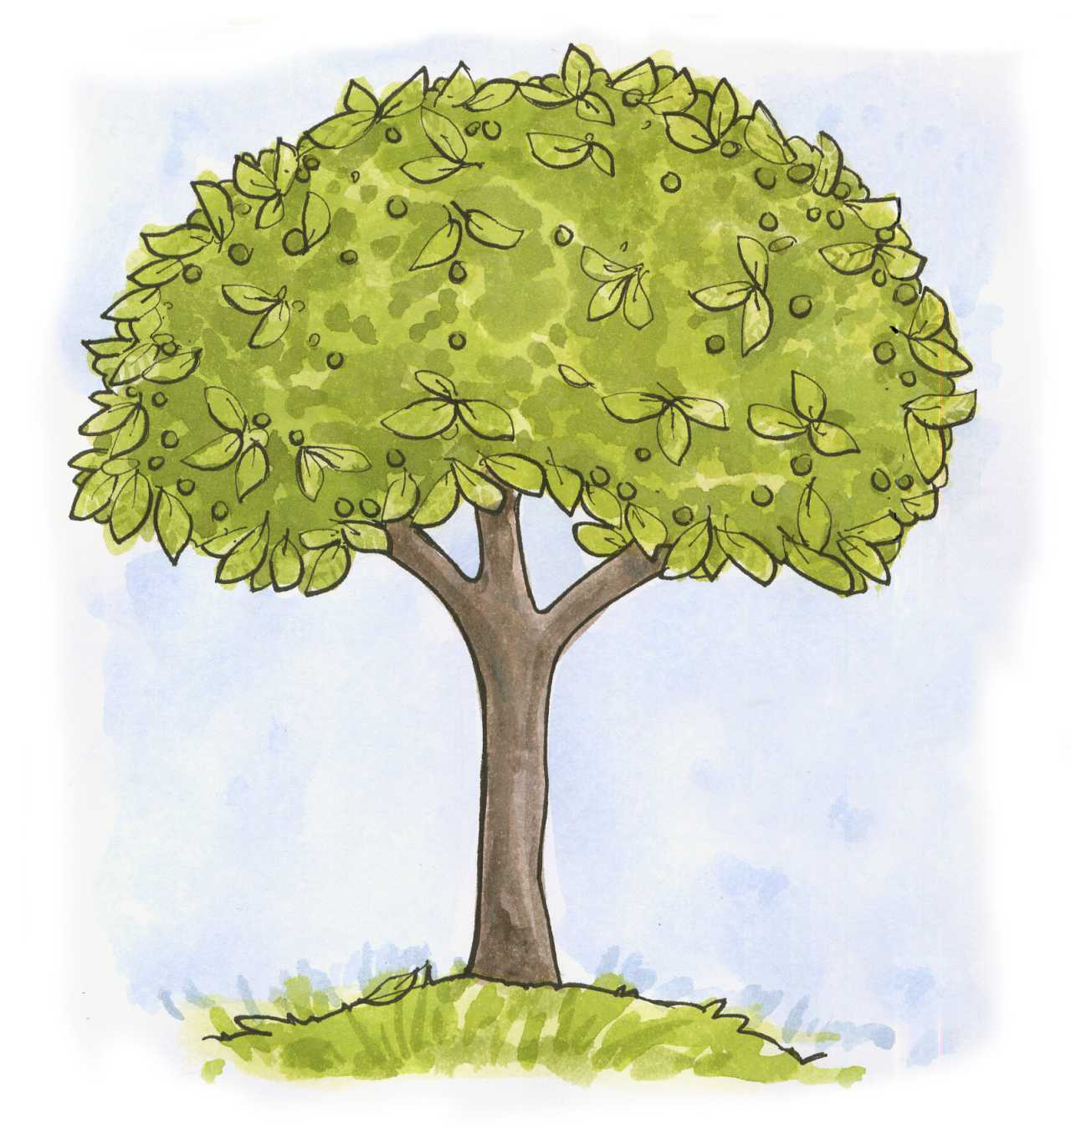


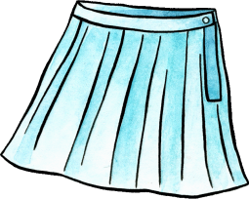
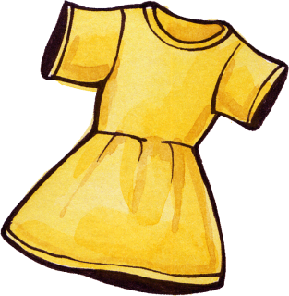
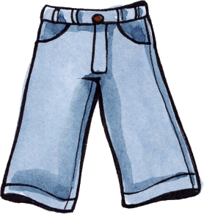
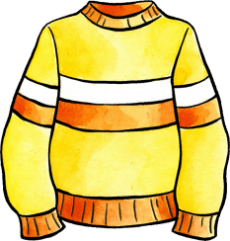
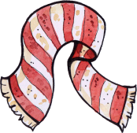

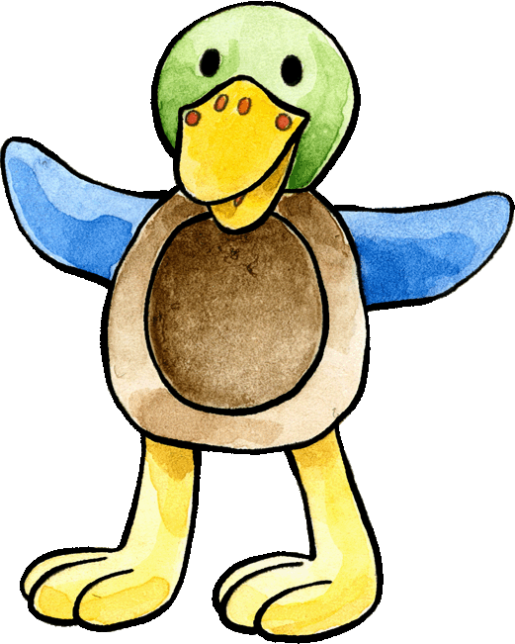
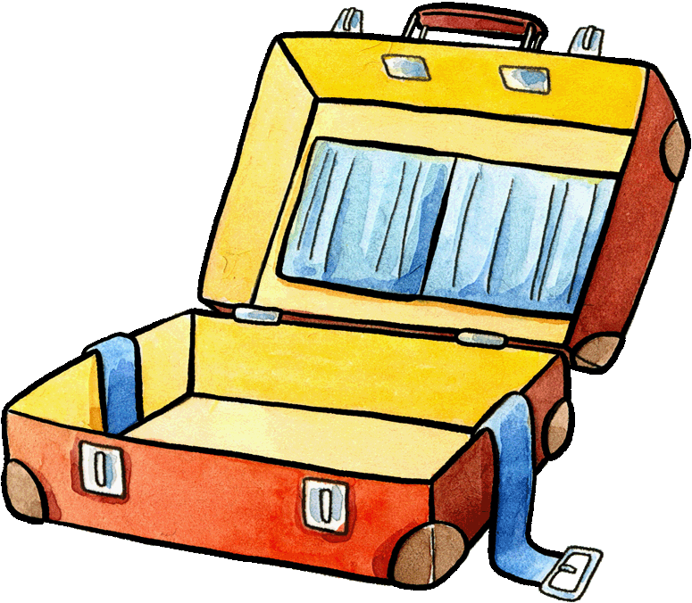

Can you help Felix and Franzi? Take their clothes off the line and place them in the suitcase. The items will appear in the suitcase. Say the words in German.

Slide 4
Wer ist schneller?
Build two teams: Who is quicker calling out the correct word?

Slide 5

Schuhe
Ich trage ...
einen Rock
eine Hose
Was trägst du heute?
einen Hut
eine Jacke
ein Kleid
einen Pullover
einen Schal

Slide 6
Schuhe
Im Winter trage ich …
einen Rock
eine Hose
Was trägst du im Winter?
einen Hut
eine Jacke
ein Kleid
einen Pullover
einen Schal

Slide 7
Schuhe
Im Sommer trage ich …
einen Rock
eine Hose
Was trägst du im Sommer?
einen Hut
eine Jacke
ein Kleid
einen Pullover
einen Schal

Slide 8
Schuhe
Er trägt …
Sie trägt …
einen Rock
Was trägt dein Freund /
deine Freundin?
eine Hose
einen Hut
eine Jacke
ein Kleid
einen Pullover
einen Schal

Slide 9
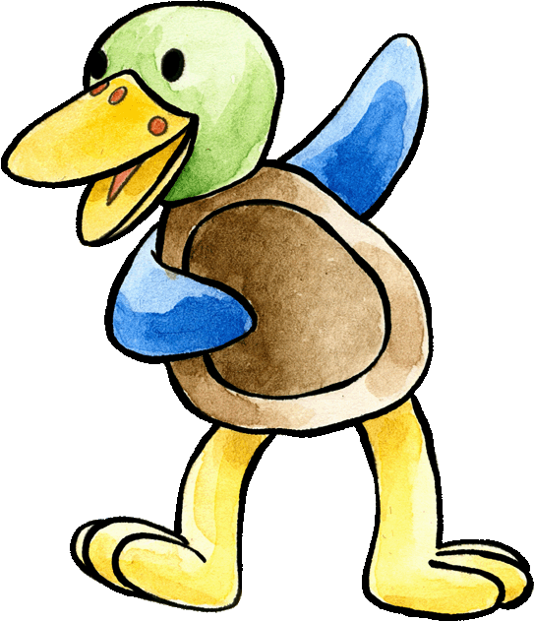
Ich packe in meinen Koffer: ...

Slide 10

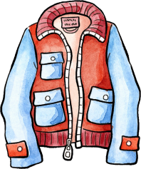


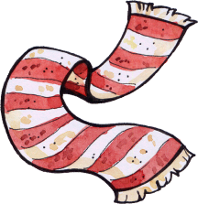


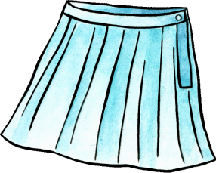

Play DOMINO. Say what comes next.
Hut
Ende
Anfang
Hose
Jacke
Kleid
Rock
Schal
Schuhe
Pullover

Slide 11


